Slide 1
САОСП
Лекция №15
Система норм и нормативов в строительстве

Slide 2
Вопросы:
1.Понятие организации труда и НОТ.
2.Основные понятия нормативов труда.
3.Основные производственные нормы, их характеристика и взаимосвязь.
4.Рабочее время рабочих.
5.Нормативы наблюдений и их обработка.

Slide 3
1. Понятие организации труда и НОТ.
Организация труда – это приведение трудовой деятельности людей в определенную систему.
НОТ – научная организация труда – это приведение трудовой деятельности людей в определенную систему с научным подходом.
Организация труда в рамках трудового коллектива представляет собой организованную систему использования живого труда, орудия и предметы труда, которые обеспечивают функционирование рабочей силы с целью достижения полезного эффекта трудовой деятельности.
Любой труд, независимо от его общественной формы, требует определенной организации в рамках каждого объединения работников.
Такая организация предлагает подбор и профессиональную подготовку кадров, разработку методов, с помощью которых может быть выполнен тот или иной вид работы:
а) разделение и кооперирование труда в коллективе;
б) расстановка работников в соответствие с характером задач, стоящих перед ними;
в) организация рабочих мест для выполнения каждым работником возложенных на него функций;
г) создание условий труда, обеспечивающие возможность осуществления трудовой деятельности, установление работникам определенной меры труда с помощью нормирования, что позволяет достигнуть необходимых количественных пропорций между разными видами труда в соответствии с характером и объемом работы, организация оплаты труда, установление дисциплины труда, обеспечивающей необходимый порядок, согласованность в работе.

Slide 4
2. Основные понятия нормативов труда.
2.1. Виды производственных норм в строительстве
Систему производственных норм в строительстве составляют единые, ведомственные, местные и типовые нормы.
Единые нормы и расценки (ЕНиР) разрабатываются на строительные, монтажные и ремонтно-строительные работы, выполняемые на всех стройках страны по одинаковой (или сходной) технологии в одинаковых (или сходных) условиях труда и производства. На специальные строительные, монтажные и ремонтно-строительные работы, не охваченные сборниками ЕНиР, выполняемые на стройках отдельных министерств и ведомств, разрабатываются ведомственные нормы и расценки (ВНиР).
На отдельные строительные, монтажные и ремонтно-строительные работы, не охваченные ЕНиР и ВНиР, а также на работы, выполняемые по более совершенной технологии, чем предусмотрено соответствующим сборником ЕНиР или ВНиР, разрабатываются местные нормы и расценки (МНиР).
Типовые нормы и расценки (ТНиР) разрабатываются на новые строительные, монтажные и ремонтно-строительные работы, не вошедшие в действующие сборщики ЕНиР и ВНиР, выполняемые по типовой технологии и в типовых условиях.

Slide 5
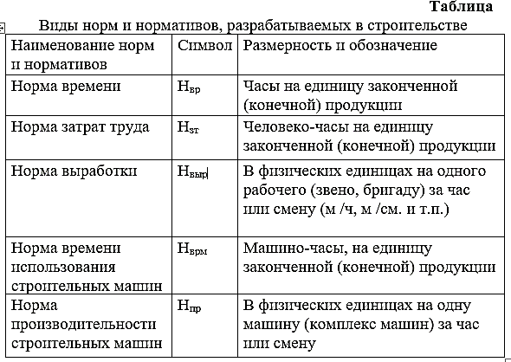

Slide 6
2.2. Проектирование норм затрат труда рабочих
Проектирование технически обоснованной нормы начинается с составления нормали процесса и расчета различных элементов нормируемых затрат времени:
на оперативную работу;
на подготовительно заключительную работу;
на регламентированные перерывы в работе;
на полную величину нормы затрат труда;
на проектирование состава звена.
Проектирование нормали строительного процесса заключается в отборе оптимальных значений факторов влияния.
Нормали оформляют в виде технологических карт, в которых отражают организационно-технические условия, необходимые для выполнения или перевыполнения норм.
Проектирование норм затрат труда на оперативную работу (основную и вспомогательную) состоит в определении обоснованных величин затрат по элементам основной и вспомогательной работы на основании данных нормативных наблюдений в соответствии с установленной нормалью строительного процесса.
Норму затрат труда на подготовительно-заключительную работу (ПЗР) проектируют, как правило, на основе установленных нормативов в процентах от всего затраченного рабочего времени (смена или задание).

Slide 7
Проектирование норм затрат времени на технологические перерывы (регламентированные перерывы) состоит в определении абсолютных величин затрат на технологические перерывы в работе, отдых и личные надобности рабочих.
Величину норматива затрат времени на технологические перерывы, связанные с особенностями нормируемого строительного процесса, обычно устанавливают в результате анализа нормативных наблюдений за правильно организованным процессом.
Проектирование норм затрат времени на отдых и личные надобности представляет собой учет прибавочного времени на естественную потребность отдыха.
Величину затрат на отдых и личные надобности рабочих принимают по нормативам, которые устанавливают в результате нормативных наблюдений, или по таблицам нормативов.
Нормативы на отдых и личные надобности даны в процентах от нормы затрат труда или нормы времени в зависимости от профессии рабочих и вида работы.
Полная величина нормы затрат труда включает следующие затраты:
- сумму затрат по элементам оперативной работы;
- на подготовительно-заключительную работу;
- на технологические перерывы и затраты на отдых и личные надобности, полученные в результате обработки и анализа нормативных наблюдений.

Slide 8
Полную величину нормы затрат труда (Нзт) рассчитывают по формуле:
Нзт = Нор х 100
[100 — (Нпзр + Но + Нтп)] х 60
где Нор — затраты труда на оперативную работу, исчисленные на главный измеритель процесса, чел.- мин;
Нпзр — норматив на ПЗР, проценты нормы затрат труда;
Но — проектная величина отдыха, проценты нормы затрат труда;
Нтп — проектная величина технологических перерывов, проценты нормы затрат труда;
60 — коэффициент перевода 1 чел.- мин в 1 чел.- ч.
Проектирование состава рабочих предусматривает определение профессий, разрядов и численности тех рабочих, которые должны выполнять строительный процесс.
При нормировании индивидуальных рабочих процессов, выполняемых одним рабочим, его профессию и разряд устанавливают в соответствии с характеристиками работ, приведенными в действующем едином тарифно-квалификационном справочнике (ЕТКС).
При нормировании процессов, состоящих из рабочих операций, выполнение которых требует различной квалификации, а иногда и различных профессий рабочих, проектируют состав звена с указанием числа рабочих по каждой профессии и их разрядов.

Slide 9
3. Основные производственные нормы, их характеристика и взаимосвязь.
Нормой времени Нвр называется количество времени, необходимое для выполнения рабочим соответствующей профессии и квалификации единицы доброкачественной продукции в нормальных организационно-технических условиях.
Нвр рабочих и Нзт на соответствующие процессы связаны между собой:
Нвр = Нзт , Нзт = Нвр х nзв .
nзв
Для одного рабочего Нвр соответствует Нзт
Пример: на установку одной панели надо 0,75 ч при звене 4чел. Норма затрат труда составит: Нзт = Нвр х nзв = 0,75 х 4 = 3 (чел.-ч).
Норма затрат труда (Нзт) — установленная трудоемкость или количество расходуемого труда:
чел.- ч
( ед.изм.прод. )
рабочего соответствующей профессии и квалификации на выполнение единицы доброкачественной продукции в нормальных организационно-технических условиях.
Норма выработки (Нвыр) — количество доброкачественной продукции, которое должен выработать рабочий соответствующей профессии и квалификации в нормальных организационно-технических условиях в единицу времени (час, день, смена).

Slide 10
Различают норму выработки одного рабочего и норму выработки бригады или звена. Все нормы связаны между собой.
Для одного рабочего Нвыр = t см.
Нвр
Из формулы можно определить: Нвыр х Нвр = tсм, Нвр = tсм
Нвыр.
Для звена (бригады) Нвыр = tсм х nзв
Нзт
где Нвыр — норма выработки одного рабочего;
tсм — продолжительность смены в часах.
Пример: определить норму выработки Нвыр каменщика за смену на кладке наружных стен из кирпича с расшивкой швов при Нзт = 3,7чел.-ч/м³, t = 8ч.
Нвыр = tсм х nзв , Нвыр в см = 8 х 1 = 2,16 (м³/см),
Нзт 3,7
Нвыр в ч = 1 х 1 = 0,27 (м³/ч ).
3,7

Slide 11
Исходя из связи между Нзт и Нвыр можно вывести формулу для определения увеличения Нвыр (Y₁) в процентах при снижении Нзт (Х₁) в процентах.
Y₁ = 100X₁
100 – X_{1,}
Пример: определить увеличение Нвыр в процентах при снижении Нзт на 10%.
Решение: Y₁ = 100 х 10 = 11%.
100 - 10
Определение процента снижения Нвыр при увеличении Нзт
Y₂ = 100X₂
100 + X₂
где Х₂ — процент увеличения нормы затрат труда; Y₂ — процент снижения нормы выработки:
X₁ = (Кф — 100), если Кф>100,
Х₂ = (100 — Кф), если Кф <100 .
Фактический уровень выполнения норм (Кф) выработки определяется:
Кф = Нзт 100%
Фзт
где Нзт и Фзт — нормативные и фактические затраты труда.

Slide 12
4. Рабочее время рабочих.
4.1. Понятие рабочего времени рабочих
В соответствии со ст. 91 Трудового Кодекса РФ рабочее время — время, в течение которого работник в соответствии с правилами трудового распорядка организации и условиями трудового договора должен исполнять трудовые обязанности.
Нормальная продолжительность рабочего времени не может превышать 40 часов в неделю.
Время обеденного перерыва в рабочее время не входит.
4.2. Классификация рабочего времени рабочих
Классификация рабочего времени рабочих (РВР) осуществляется для различных целей.
В целях исследования и изучения затрат рабочего времени в экономике принята классификация.
Используется следующая классификация.

Slide 13
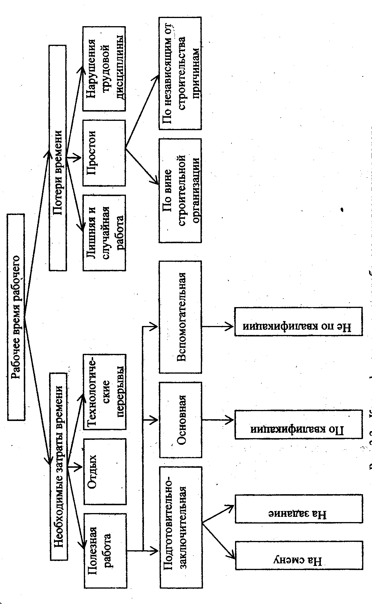
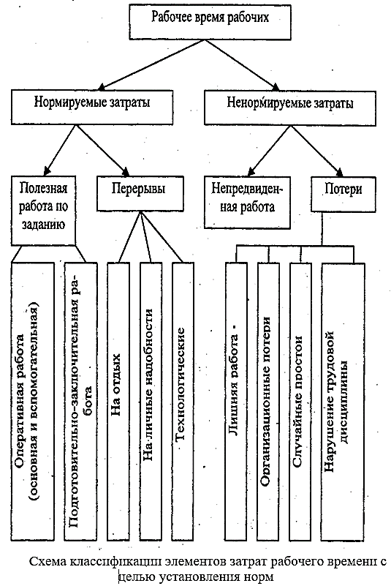
Классификация времени рабочего для выявления потерь:

Slide 14
5. Нормативы наблюдений и их обработка.
5.1. Понятие и виды нормативных наблюдений
Нормативное наблюдение представляет собой разовое (длительностью не менее полсмены) изучение строительно-монтажного процесса.
В результате нормативных наблюдений получают показатели затрат труда на единицу продукции, сопровождаемые характеристикой производственных условий, относящихся к соответствующим показателям. Используется несколько видов нормативных наблюдений.
Фотоучет — вид нормативных наблюдений, применяемых для сплошных замеров (по текущему времени) всех видов затрат времени при осуществлении строительных монтажных процессов.
Хронометраж — вид наблюдений применяемый для сплошных или выборочных замеров затрат времени при изучении кратковременных или цикличных процессов.
Хронометраж представляет собой исследование продолжительности повторяющихся элементов основной работы рабочих и машин.

Slide 15
Техноучет — визуальное наблюдение по укрупненной номенклатуре элементов (с разделением всех затрат на две группы — нормируемые и ненормируемые затраты) характеризуется групповой записью времени и труда при точности записи времени 5 – 10 мин
Киносъемка — вид нормативного наблюдения, используемого для проектирования норм и элементных нормативов затрат труда и выявления передовых его методов на наиболее массовых работах, особенно с небольшой продолжительностью операций.
Осциллография находит применение в исследовании влияния трудового процесса на организм человека, состояния условий труда, степени загрузки рабочих органов машин.
Моментные наблюдения — используются для изучения степени использования сменного фонда рабочего времени. Они позволяют охватить наблюдением одновременно большое количество исследуемых объектов и в короткие сроки получить достоверные данные о степени загрузки по времени машин и рабочих.

Slide 16
СПАСИБО ЗА ВНИМАНИЕ!

